Slide 1
手机TX功率控制简介
制作：song
日期：2016.5.6

Slide 2
功率控制
概念
WCDMA系统是自干扰系统，存在远近效应，远近效应（离基站很近的手机上行信号可能会屏蔽其他手机的信号）。功率控制的目的：（1）维持高质量通信，减少无线干扰，提高系统整体容量；（2）克服衰落。
功率控制分类
功率控制分为前向功率控制和反向功率控制，反向功率控制又分为开环功率控制和闭环功率控制，
前向功率控制
前向功率控制指基站周期性地调低其发射到用户终端的功率值，移动台测量误帧率，当误帧率超过预定义值时，移动台要求基站对它的发射功率增加1％。每隔一定时间进行一次调整，主要是用来减少基站对邻小区的干扰。
开环功率控制
反向功率控制在没有基站参与的时候为开环功率控制。移动台根据下行信号强度，调整上行发射功率）开环功控目的提供初始发射功率的粗略估计。开环功率控制的主要特点是不需要反馈信息,开环功控不是很精确，只用于无线接入初期；
闭环功率控制
反向功率控制在有基站参与的时候为闭环功率控制，移动台与基站通信建立后，使用闭环功率控制，其过程是基站对接收到的移动台反向开环功率估算值作出调整，向移动台发送功率控制命令，以便使用户终端保持最理想的发射功率。主要是为了减小当前手机对其他手机的干扰。

Slide 3
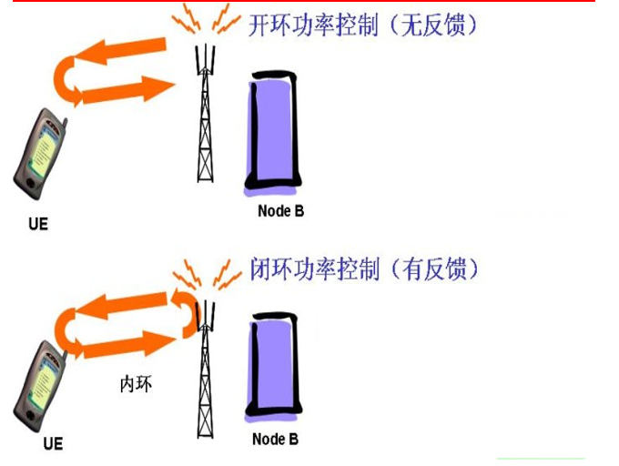
开环闭环示意图
移动台根据下行信号强度，调整上行发射功率
基站根据移动台发射的上行信号通过下行链接控制移动台功率大小

Slide 4
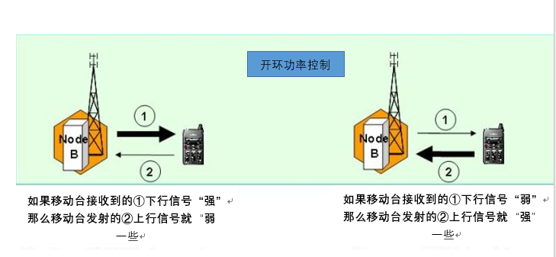
开环功率控制示意图

Slide 5
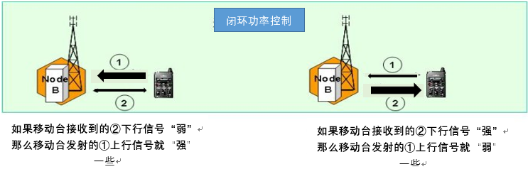
闭环功率控制示意图
如果基站收到的①上行信号“强”那么基站通过②下行信号发送指令移动台TX功率“弱”一些
如果基站收到的①上行信号“弱”那么基站通过②下行信号发送指令移动台TX功率“强‘一些

Slide 6
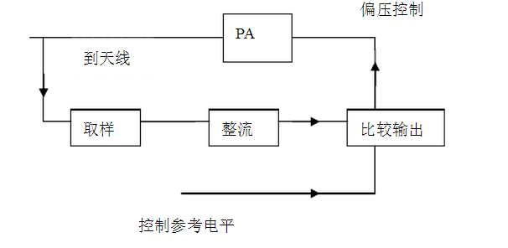
GSM功率控制图

